Slide 1
Anwendungssysteme
Anne

Slide 2
TODO
Annotations
Reflections

Slide 3
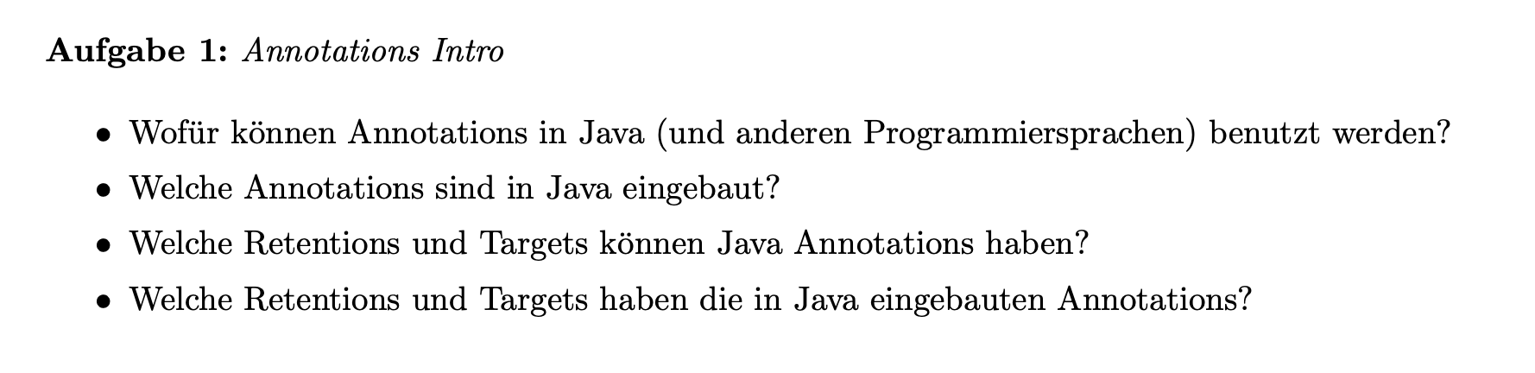
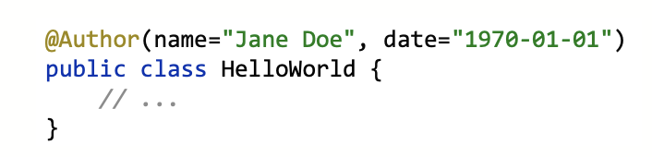
Annotations
Metadaten über Code
Geben zusätzliche Informationen über Klassen
Implementieren nicht direkt Funktionalität

Slide 4
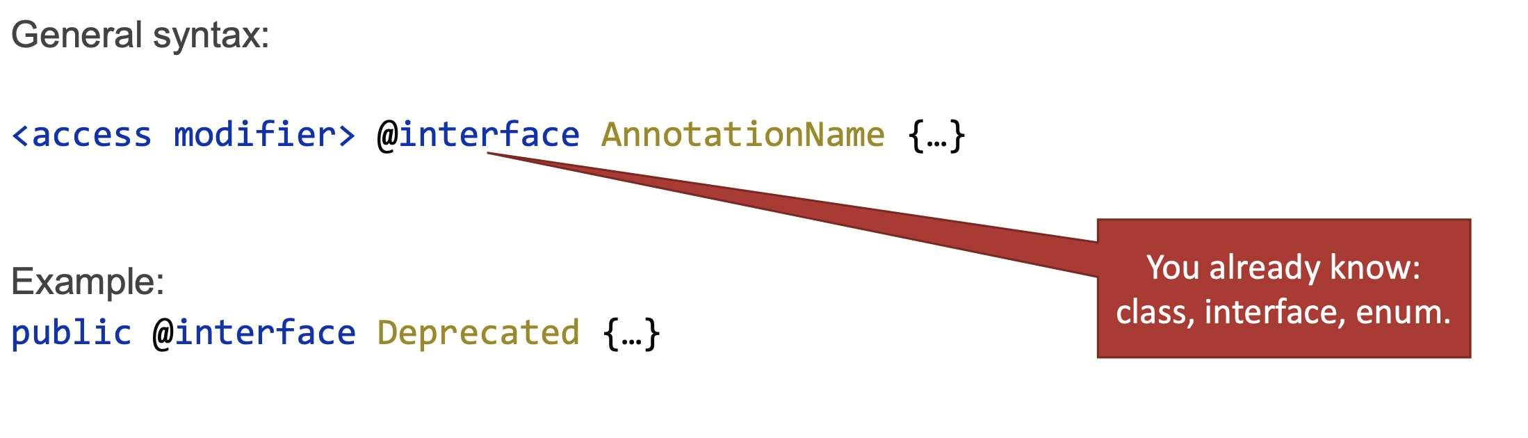
Eigene Annotation
public @interface Author {
String name();
String date();
}
Wichtig:
sieht aus wie Methoden
sind aber nur Daten (Metadaten)
Entweder makieren wir etwas oder wir halten ”Metadaten”

Slide 5
Annotations
@Override -> prüft Methodenüberschreibung
@SuppressWarnings -> Compiler unterdrückt Warnungen
@Deprecated -> markiert Methode als veraltet
-> diese annotations sind hart implementiert -> Compiler kennt sie und hat für sie logic eingebaut -> sie Selbst haben keine logik

Slide 6
Eigene Annotation
Wir wollen default Wert:
public @interface Example {
String [] value() default "test";
String author();
String date() }
@ Example(author = "TS", date = "2023”)
public class HelloWorld {
}
@ Example(author = "TS", date = "2023”, value = {“Katze”, “Hund”})
public class HelloWorld {
}
Supported return types:
primitives, Enums, annotations,
String, Class, arrays of any of these

Slide 7
Extra Fakt:
public @interface Example {
String value()
}
Wenn wir nur ein Element haben -> nenne es value()
@ Example(“TS”)
public class HelloWorld {
}
@ Example(value = “TS”)
public class HelloWorld {
}

Slide 8
Annotations
Meta-Annotationen spezifizieren das Verhalten der Annotation selbst:

Slide 9
@Target worauf darf Annotation angewendet werden
ANNOTATION_TYPE: Andere Annotationen
CONSTRUCTOR: Konstruktor-Deklarationen
FIELD: Variablendeklarationen innerhalb einer Klasse oder eines Objekts
LOCAL_VARIABLE: Lokale Variablendeklarationen innerhalb einer Methode oder Funktion
METHOD: Methodendeklarationen
PACKAGE: Paketdeklarationen
PARAMETER: Parameter von Methoden oder Konstruktoren
TYPE: Typdeklarationen (Klasse, Interface, Enum oder Annotation)
TYPE_PARAMETER: Typ-Parameter-Deklarationen bei Generics (in generischen Klassen, Interfaces, Methoden oder Konstruktoren)

Slide 10
@Target -> wo darf man die Annotation benutzen?
Typ | Bedeutung
TYPE | Klassen, Interfaces, Enums
METHOD | Methoden
FIELD | Variablen
CONSTRUCTOR | Konstruktoren
PARAMETER | Parameter
LOCAL_VARIABLE | lokale Variablen

Slide 11
@Retention
Bestimmt, wie lange die Annotation verfügbar ist:
SOURCE: Nur im Quellcode gespeichert.
CLASS: Bis zur Kompilierung.
RUNTIME: Auch zur Laufzeit per Reflection abrufbar.

Slide 12
@Retention -> Wie lange existiert die Annotation?
Typ | Bedeutung | Beispiel
SOURCE | Nur im Code (verschwindet nach Compile) | wie Kommentare
CLASS | Im Bytecode, aber nicht zur Laufzeit | Standard
RUNTIME | Auch zur Laufzeit verfügbar (Reflection möglich) | wichtig für Frameworks

Slide 13
Beispiel: source
@Retention(RetentionPolicy.SOURCE)
public @interface Todo {
String value();
}
}
@Todo("Methode noch fertig implementieren")
public void calculate(){
-> Du siehst Annotation im Code, Complier kann sie für Warnungen nutzen

Slide 14
@Repeatable
@Repeatable(B.class)
public @interface A{
String value();
}
public @interface B{
A[] value();
}
@A ("OWNER") @A ("ADMIN") @A ("USER") @A ("GUEST") public String role;

Slide 15
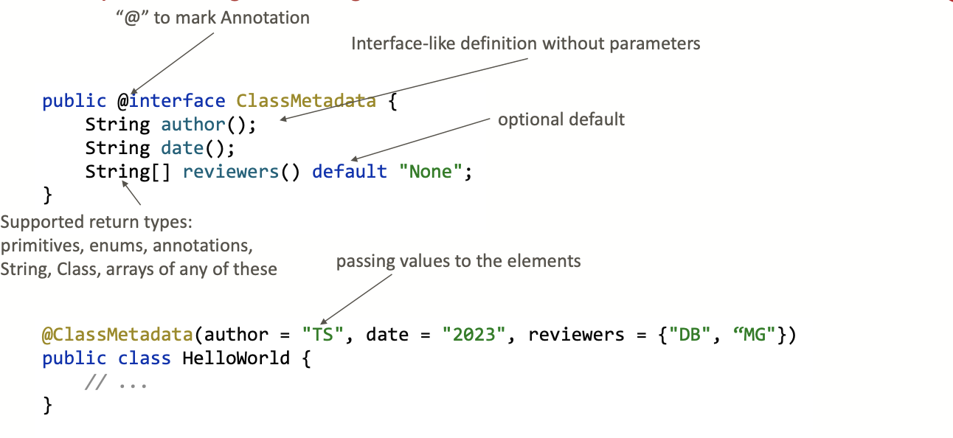
Zusammenfassung:

Slide 16
Beispiel: Lombok
Wollen Standard-Code reduzieren
@toString
@Getter
@Setter
@Log
@ToString
@AllArgsConstructor
@Log
public class User {
private @Getter @Setter String name;
}

Slide 17
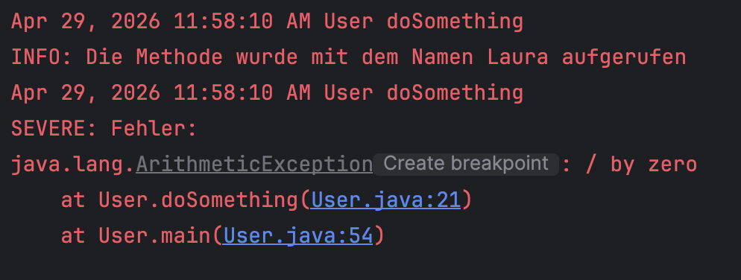
@Log
Ein Logger fügt automatisch wichtige Metadaten hinzu, die du bei println manuell tippen müsstest:
Zeitstempel (Wann genau ist der Fehler passiert?)
Klassenname (In welcher Datei trat das Problem auf?)
Log.severe(“…”)
Log.info("Die Methode wurde mit dem Namen " + name + " aufgerufen")
)

Slide 18
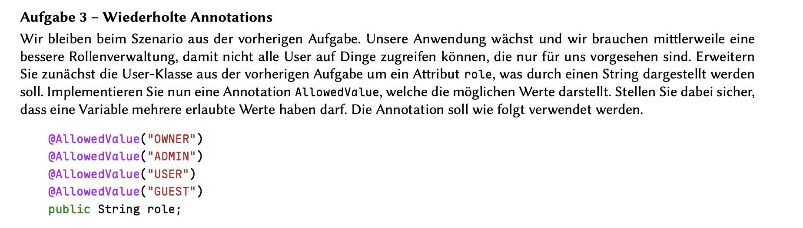
Aufgabe

Slide 19
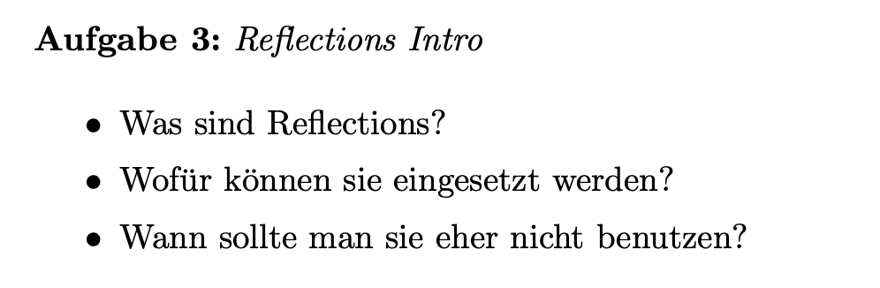
ermöglichen Programmen, Informationen über sich selbst zur Laufzeit zu erhalten
gegebenenfalls das Verhalten zu ändern
Dies schließt das Abrufen von Methoden, Feldern, Konstruktoren und Annotationen mit ein.

Slide 20
Reflections
Nachteile: komplexes debugging, Performanceverlust
Class<T>: repräsentiert Klassen und Interfaces
Constructor<T>: gibt informationen über Konstruktor
Field: repräsentiert Feld von Klasse oder Interface.
Method: repräsentiert Methode
Parameter: repräsentiert Parameter einer Methode
Annotation: repräsentiert Annotation

Slide 21
Wie bekommt man Class Obejct?
Class<Person> c = Person.class;
Oder
Person p = new Person("Max");
Class<?> c2 = p.getClass();
System.out.println(c.getName()); // so bekommen wir Klassennname

Slide 22

GitHUb – Code kommt später

